Slide 1

www.pandosia.org

Slide 2
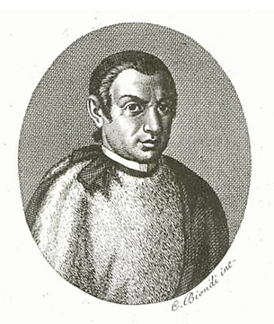
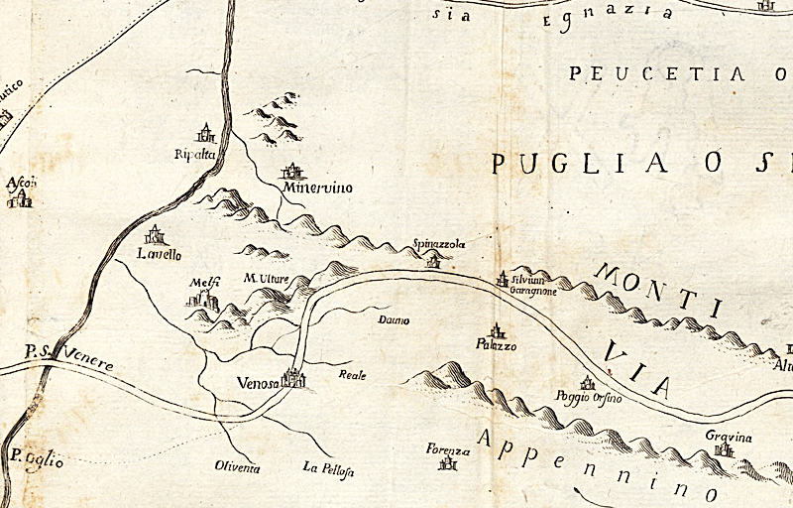
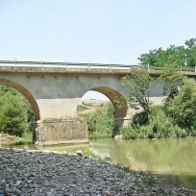
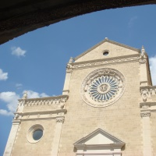
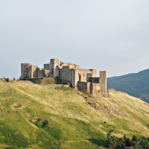
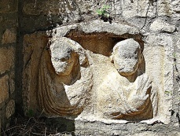
Le principali fonti documentarie
La Via Appia
Per la via Appia, di fondamentale importanza, è stata
la lettura della descrizione della “Tabula Peutingeriana” fatta da Francesco Maria Pratilli (1689 –
1763), canonico della Cattedrale di Capua, mentore fiduciario di “papa Orsini” ( Benedetto XIII)
e della potente famiglia napoletana dei Caracciolo. Per il Tratturo Regio Melfi Castellaneta, abbiamo
seguito gli itinerari tracciati sulle mappe dai Compassatori Regi, agli ordini di Ettore Capece Latro,
Marchese di Torella e Doganiere di Foggia, il quale impartì, nel 1651, l’ordine di Reintegra dei
Tratturi Regi.

Slide 3
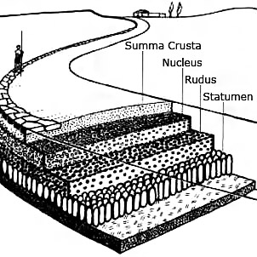
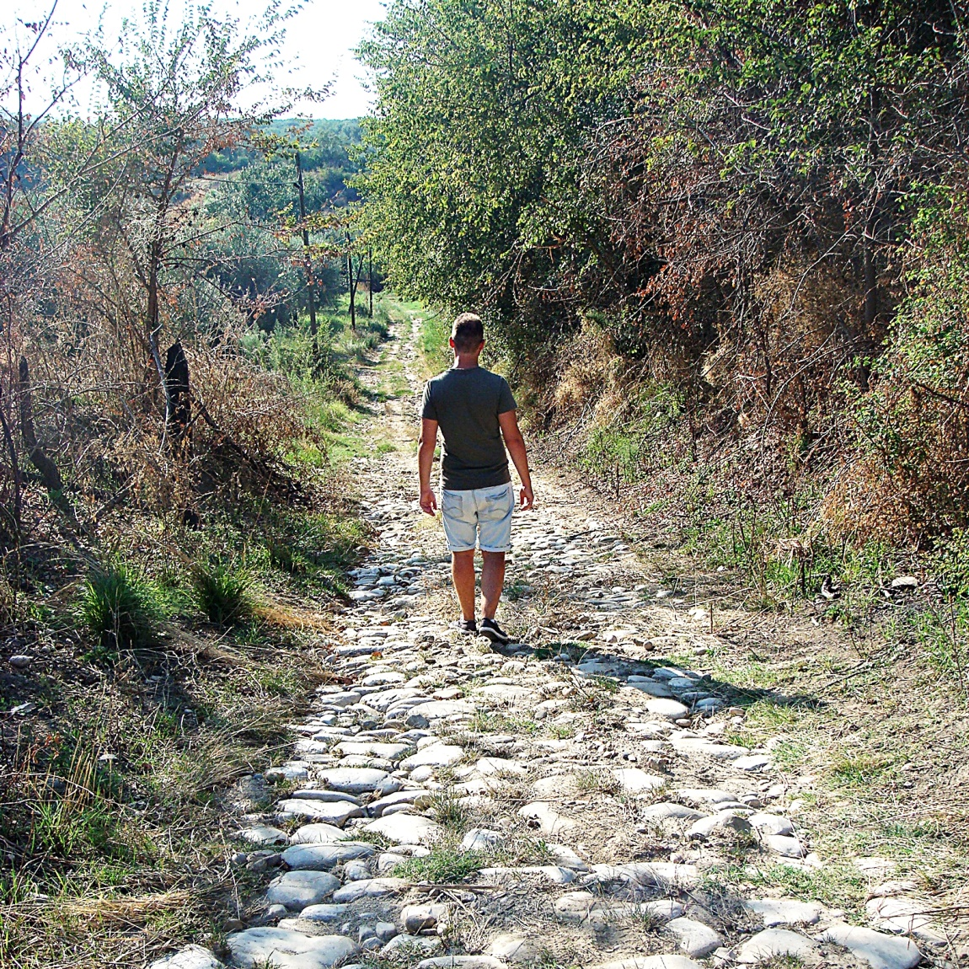
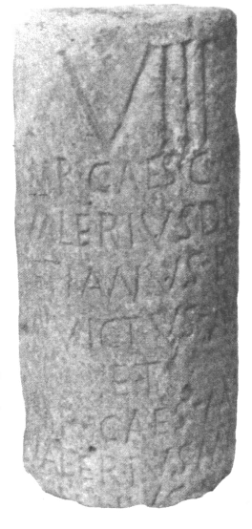
La Via Appia

Slide 4
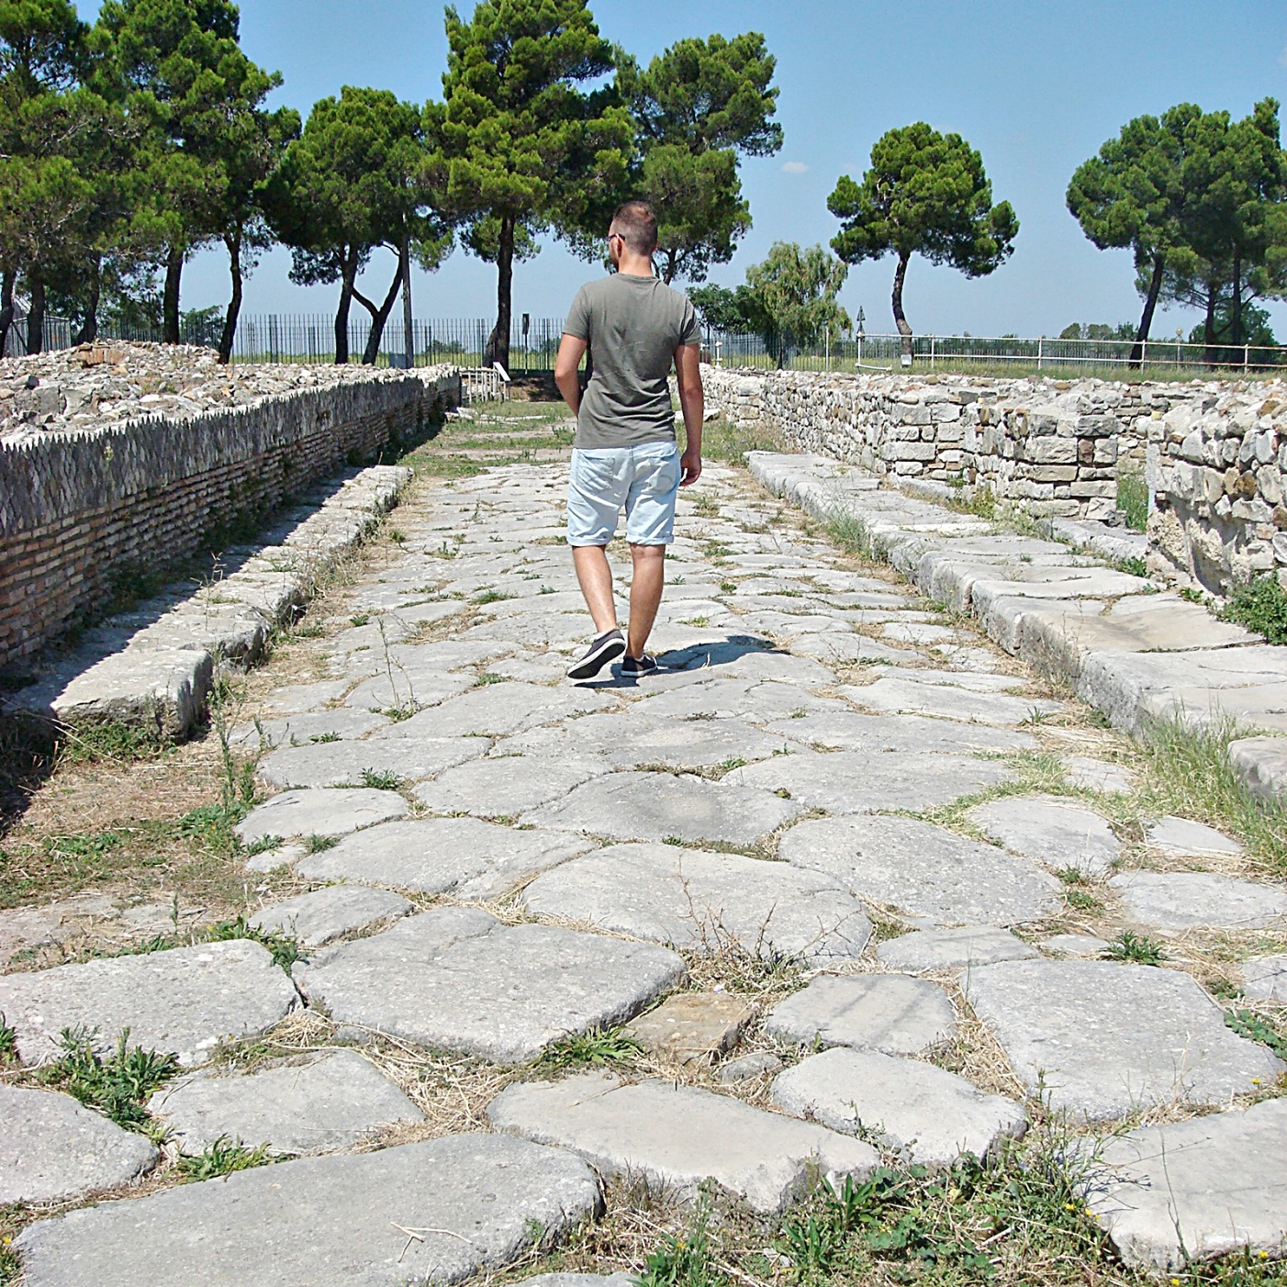
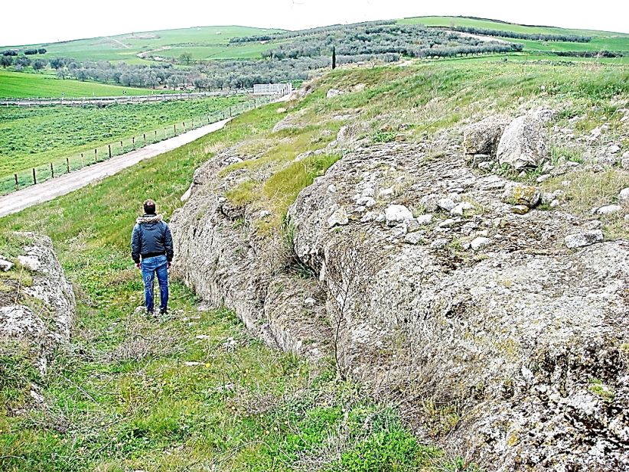
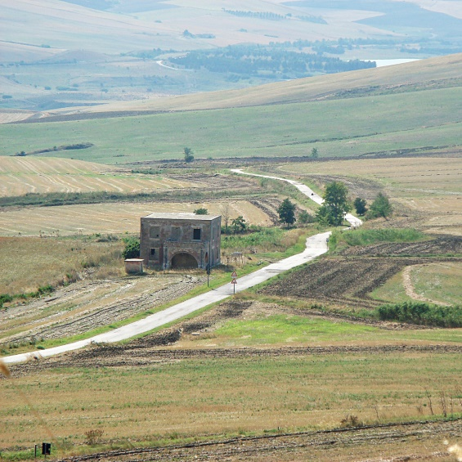
La Via Appia

Slide 5
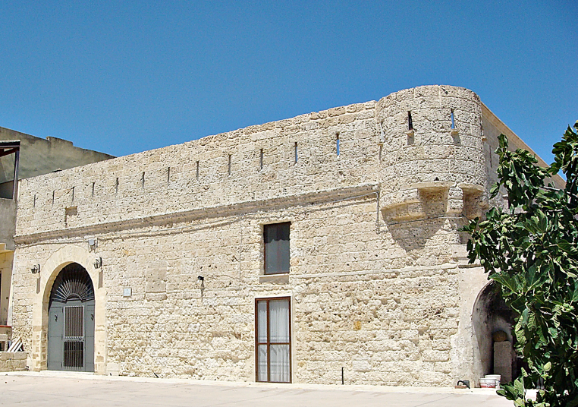
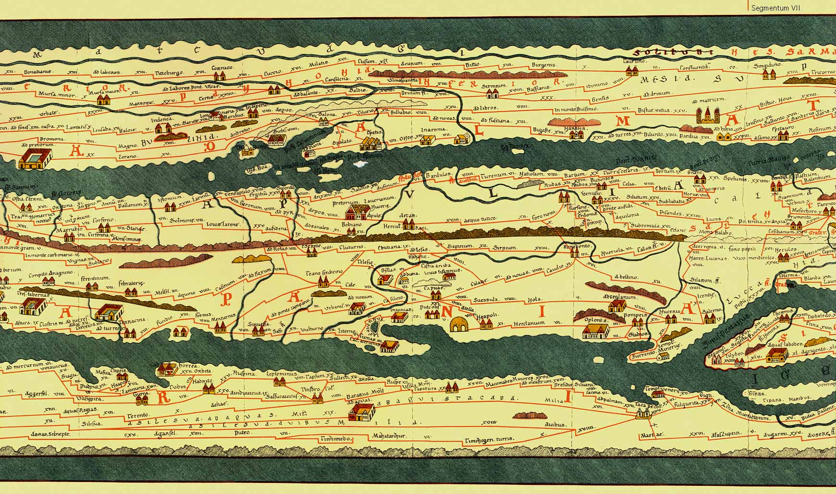
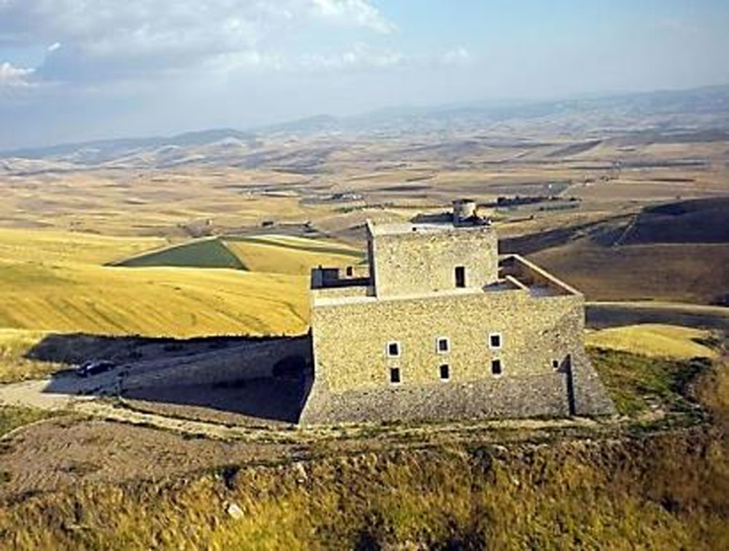
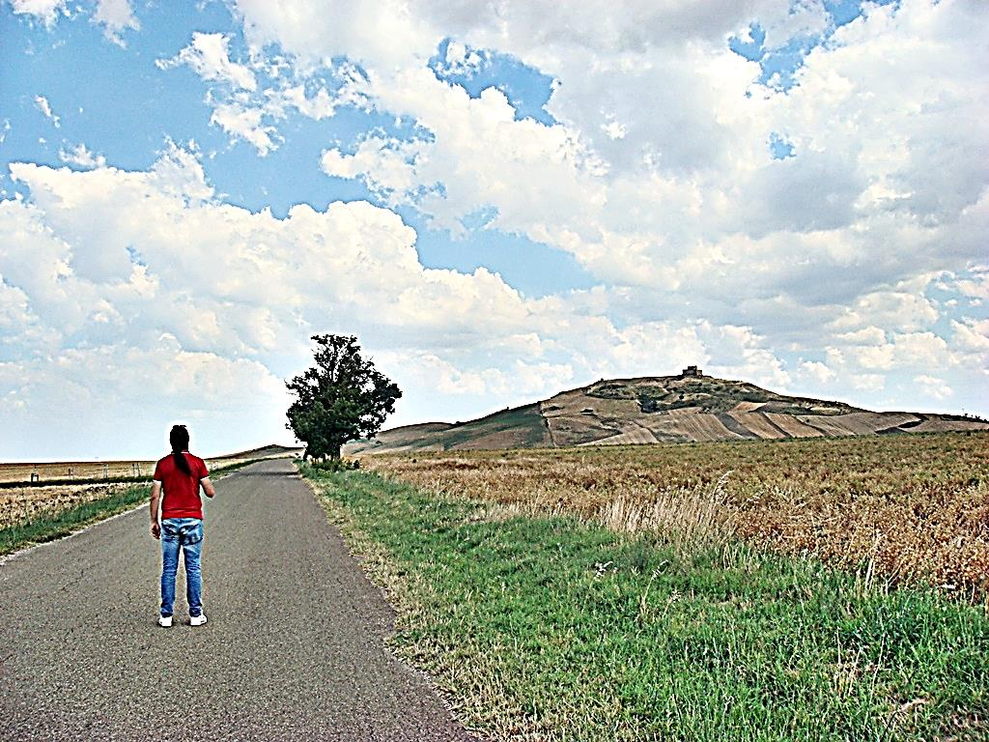
La Via Appia

Slide 6
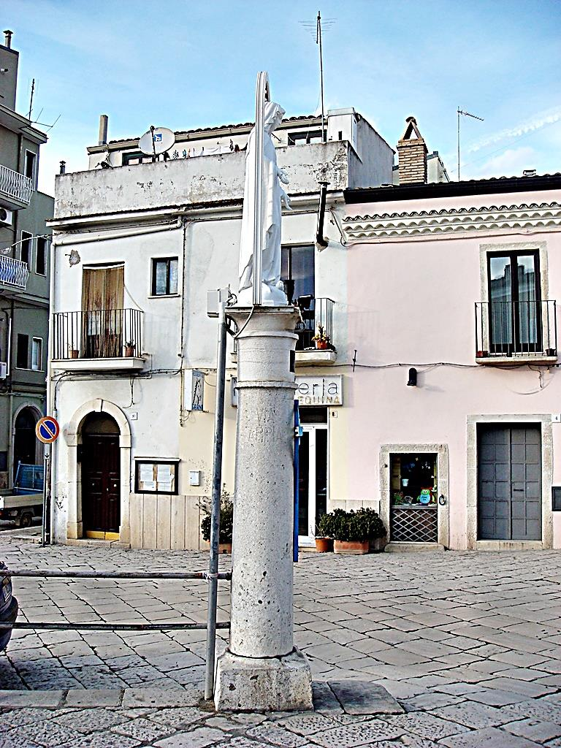
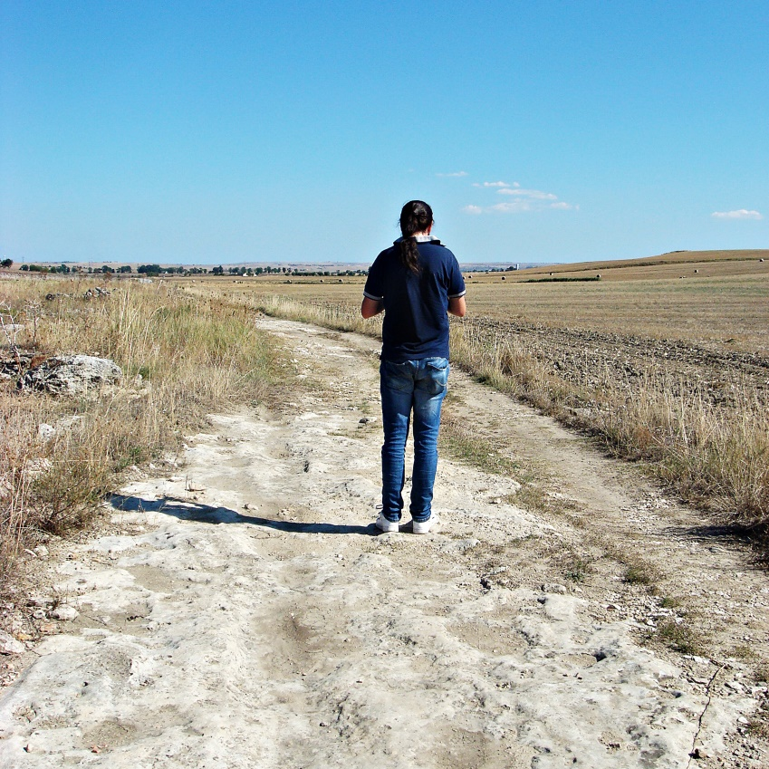
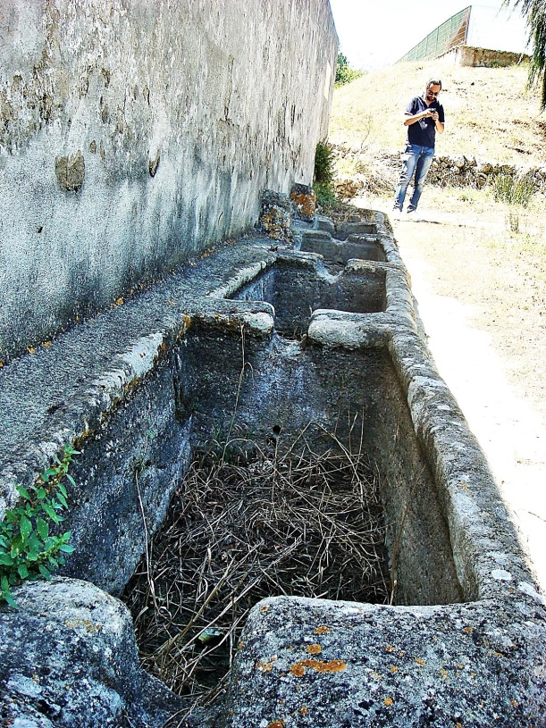
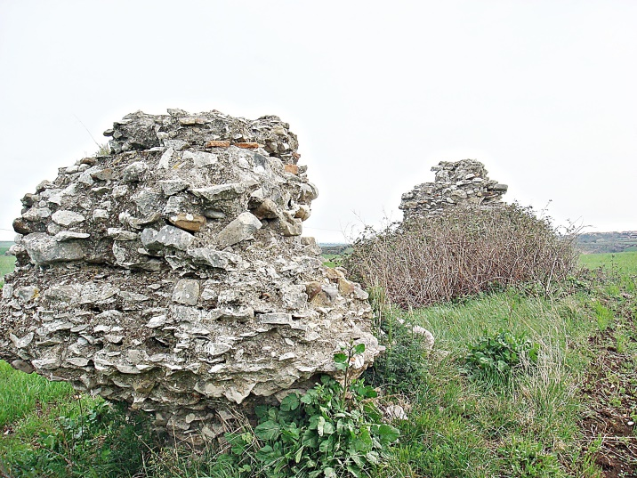
La Via Appia

Slide 7
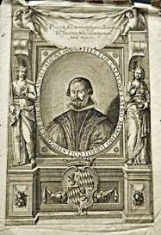
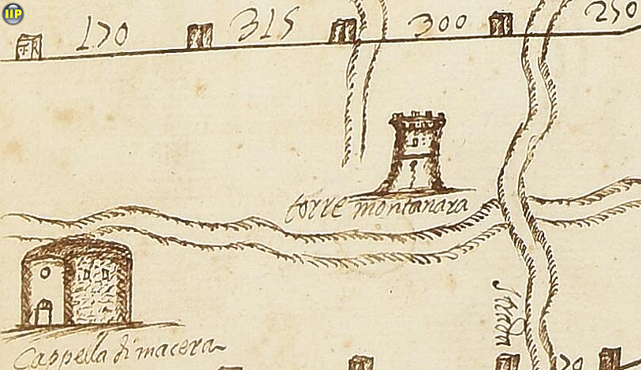
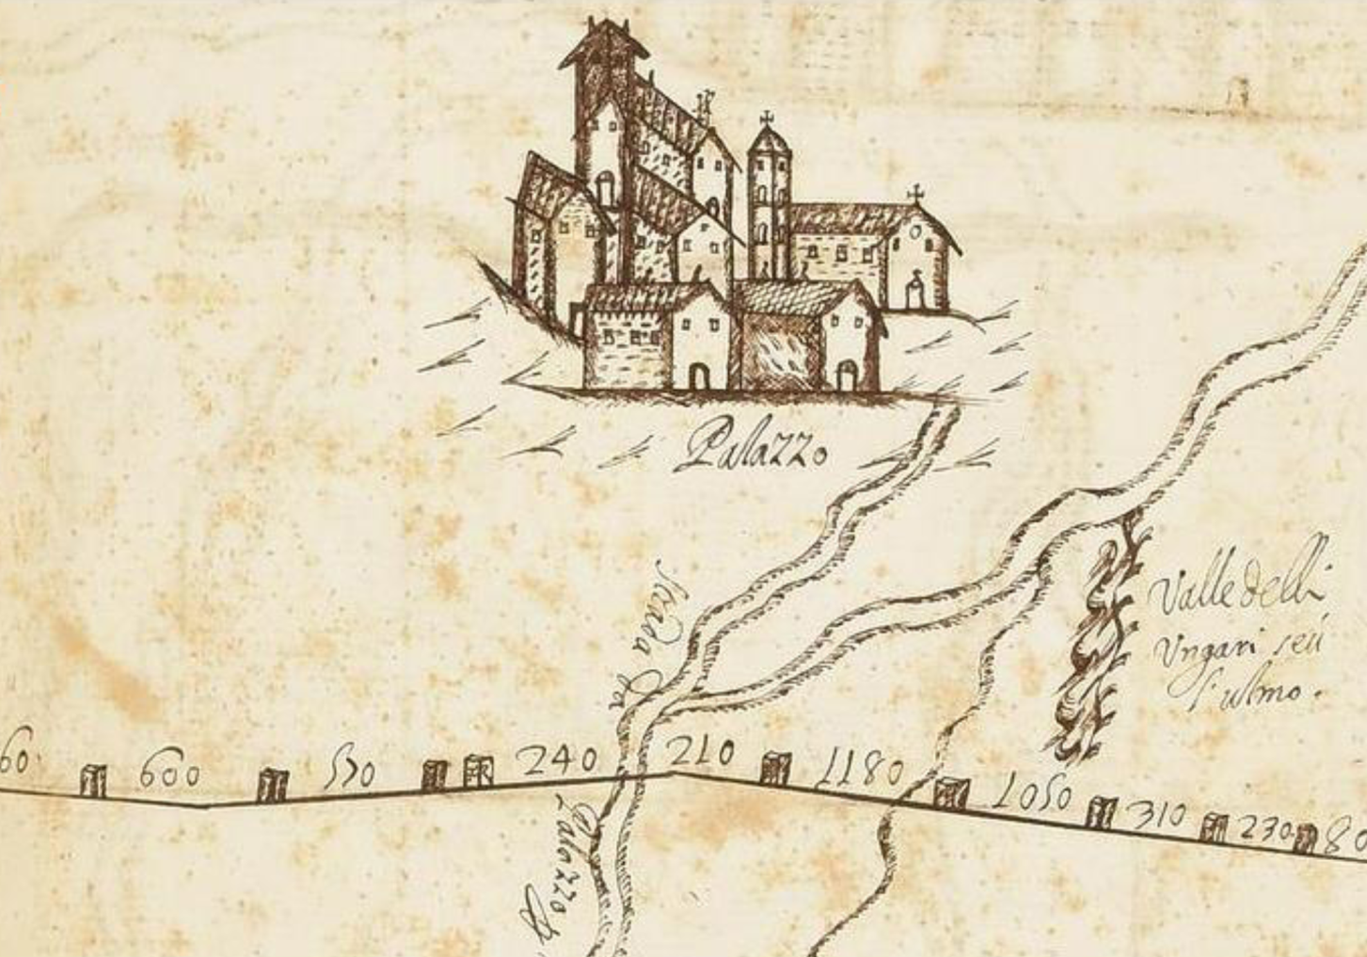
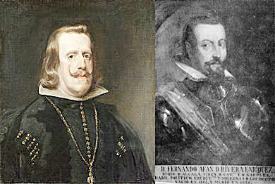
il Tratturo Regio Melfi Castellaneta

Slide 8
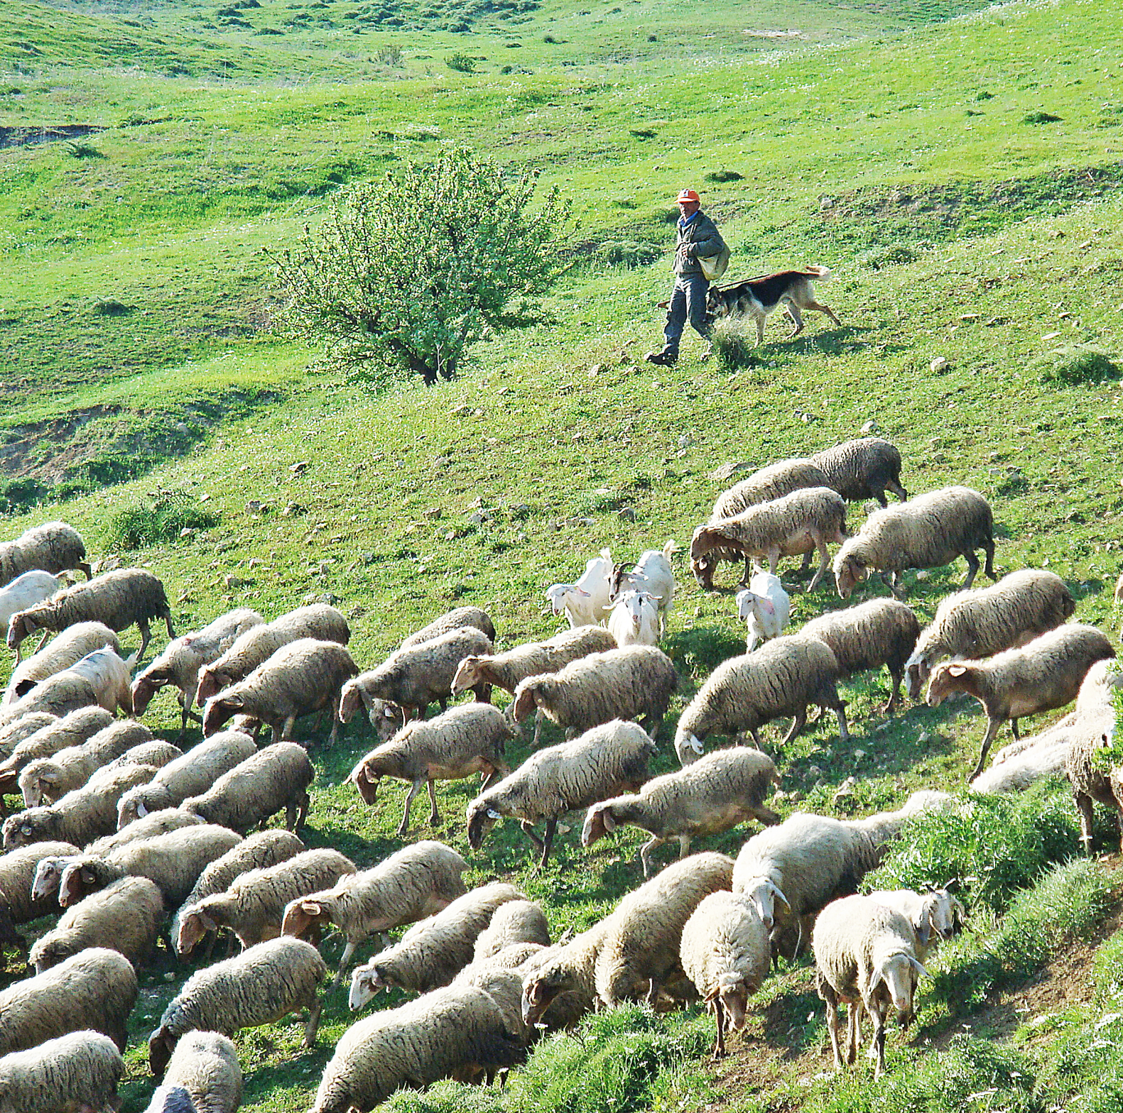
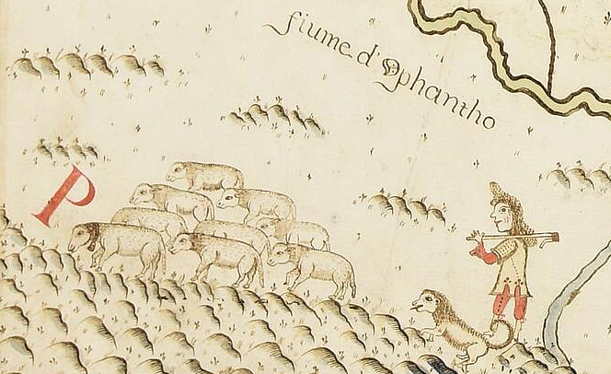
il Tratturo Regio Melfi Castellaneta

Slide 9
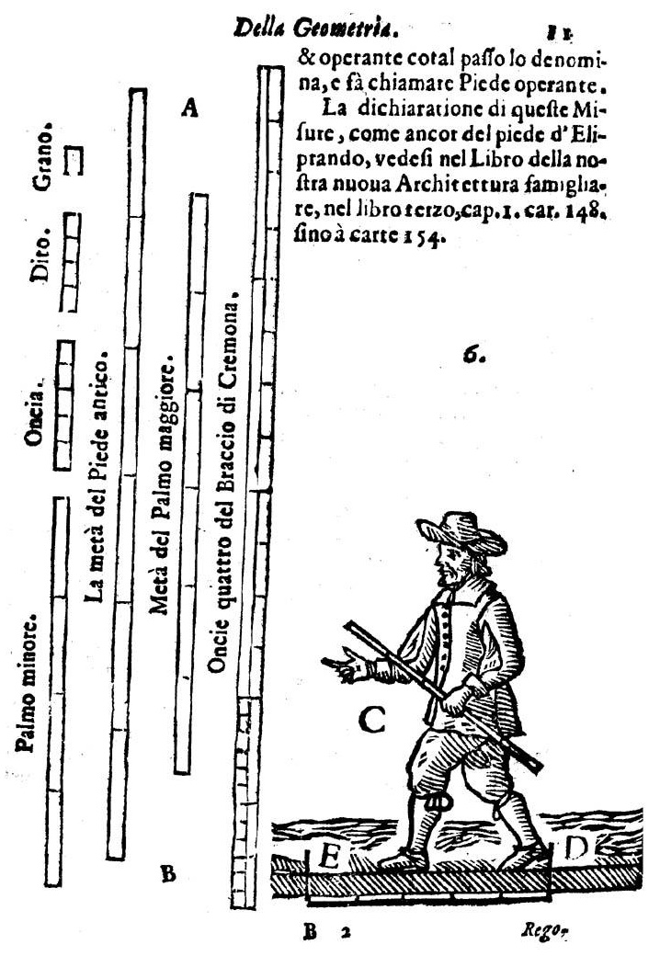
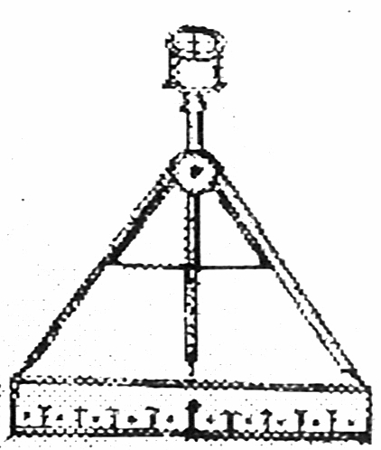

I Compassatori Regii

Slide 10

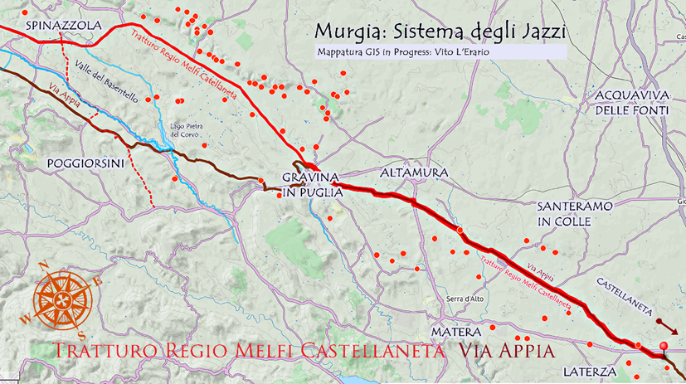
Il mapping GIS
www.pandosia.org

